Slide 1


Design and Implementation of
Stock Forecast System
Based on Real-time Distributed Computing
基于实时分布式计算的股票预测系统的设计与实现
Reporter：Wei HUANG
Tutor(Indoor)：Hongzhi WANG
Tutor(Outdoor)：LinBing XU
StudentNo：16S137059
Tel：（+86）18824286659
Company：ShenZhen Stock Exchange
Email：2270425303@qq.com
School of Software,Harbin Institute of Technology

Slide 2
行业现状
存在问题
1
5
目录
2
实现工具与技术
6
实验条件
3
研究内容
预期目标
7
4
技术路线
8
研究计划
哈尔滨工业大学软件工程硕士学位论文开题报告

Slide 3

研究背景
课题来源于实习所在公司深圳证券交易所中新版监控平台的项目。
目标在于为深交所证券流水数据提供实时计算服务，帮助深交所在秒级的时间范围内对发生的交易事件进行分析，做出快速的反应，避免金融交易过程中出现的诈骗以及非法事件。
本课题以此为基础，遵循抽象业务逻辑，挖掘证券数据价值的原则，旨在设计一套预测股票走势系统。

Slide 4


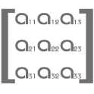

一
行业现状
当前的准确、高效的股票预测算法有以下六类:
5种算法的组合
神经网络
时间序列
隐马尔可夫
聚类
向量机
哈尔滨工业大学软件工程硕士学位论文开题报告

Slide 5




一
行业现状——不足之处
预测的实时性
预测的准确性
系统稳定性
系统性能
目前大部分的股票预测系统，如同花顺，采用静态的数据通过外存为媒介实现分布式计算，在应对高速率的数据处理需求时表现出了延迟高，响应缓慢等不足，导致了它在数据实时分析处理领域存在一定的局限性。
训练模型中往往忽略技术参数，默认训练使用的数据是静态的，大小不会改变，即窗口大小、窗口之间的间隔是一个固定值;训练过程中使用的数据是当前的窗口数据，隔离以往的历史窗口中的数据的影响。
系统上每个组件的故障轻则使得预测结果误差较大，重则导致系统的崩溃，无法对外提供服务，为大型的分布式系统上设计各自的HA方案，保证系统在出现故障时能够触发自动恢复机制，是保证系统稳定的重要途径。
目前对于流计算的吞吐量、时延、磁盘IO等指标的确定比较模糊，并且鲜有针对某个具体的项目调优的详细过程
哈尔滨工业大学软件工程硕士学位论文开题报告

Slide 6
二
实现工具与技术
逻辑回归
奇异值分解
自回归滑动平均模型
反向传播神经网络
Flink
Kafka
SpringBoot
GreenPlum
技术
工具
哈尔滨工业大学软件工程硕士学位论文开题报告

Slide 7
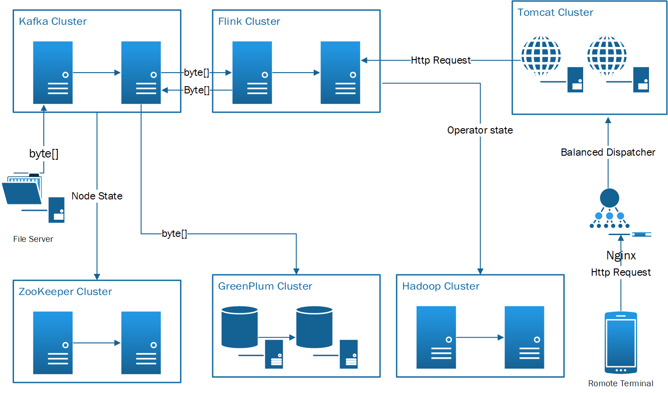
三
研究内容
通过分析实时数据预测的需求，在研究流计算框架Flink和相关技术的基础上，设计并实现一个基于实时分布式计算的股票预测系统。系统上边界从数据源加载开始，下边界是将系统发布数据接口将预测的实时结果供外部系统使用。
流程图
解释
1
2
编号 | 组件 | 功能
1 | Kafka集群 | 消息中间件，供下游系统 (Flink、GreenPlum)消费数据
2 | ZooKeeper集群 | 分布式协调系统，用来管理Kafka集群
3 | Flink集群 | 相关的预测工作在其中的TaskManager节点中完成
4 | GreenPlum集群 | MPP架构的分布式数据仓库
5 | Hadoop集群 | Flink 算子的状态备份
6 | ZooKeeper集群 | 分布式协调系统，用来管理Kafka集群
哈尔滨工业大学软件工程硕士学位论文开题报告

Slide 8
三
研究内容——系统架构
哈尔滨工业大学软件工程硕士学位论文开题报告

Slide 9
三
研究内容——预测算法
对于离散值预测
对于连续值预测
1
2
预测股票的涨跌结果
预测股票的涨幅与跌幅
奇异值分解+逻辑回归
奇异值分解可以有效提取空间重要信息的特点，对多维度数据进行降维处理，得到特征的得分向量，特征的选取直接影响后面的逻辑回归的正确率。
逻辑回归的方法在金融领域预测较为准确，由于只做二分类，它的训练速度快，但是由于训练结果很大程度上取决于输入的特征变量，为了使得训练准确率高，还需要在训练之前，选择可靠的特征。
自回归滑动平均模型+反向传播神经网络
股票的价格是典型的时间序列，基本满足季节性变动、周期性变动和不规则性，对于少数不满足这样的时间序列需要平稳化处理，使用ARMA模型来在平稳化时间序列预测上有着极高的准确率。
反向传播神经网络具有很强的非线性适应能力，能够快速训练样本数据并且寻找出其内在的关系，鉴于反向传播神经网络强大的非线性逼近能力以及自适应、自组织和自学习能力，对非线性时间序列函数使用此模型会有很好的拟合和预测效果。
哈尔滨工业大学软件工程硕士学位论文开题报告

Slide 10
三
研究内容——系统流水线上的组件
1
文件写入Kafka
2
静态字段附加
3
实时预测数据入库
将股票交易流水文件写入Kafka，为满足系统稳定的需要，既要保证高速、也要稳定，该组件必须具有续传功能、流量控制功能。
通过多表连接将交易流水数据进行维度扩展，方便未来的特征向量的选取，研究过程中使用了一种高效的基于内存的键值对存储结构ChronicalMap，它可高效的在内存中存储大规模的Key-Value类型的数据的同时避免JVM GC带来的时延问题。
为了解决传统的数据库查询低效以及无法展开大规模并行分布式存储，本文引入了MPP数据库GreenPlum，实时预测的结果写入Kafka，然后由实时入库组件将Kafka数据读入，写入GreenPlum数据库中。
哈尔滨工业大学软件工程硕士学位论文开题报告

Slide 11
四
技术线路
STEP 1
STEP 2
STEP 3
STEP 4
STEP 5
相关领域
知识普及
数据加工
处理部分
数据实时预测部分
数据实时入库部分
系统测试性能调优
阅读国内外相关文献，了解流计算、消息中间件、分布式计算
机器学习的技术知识以及金融、证券领域业务知识
File2Kafka
静态数据附加
实时预测建模
预测模型的评估
预测算法的实现
预测结果验证
功能测试
性能测试
架构HA方案调整
回归测试
计算性能指标
预测结果写入GreenPlum
哈尔滨工业大学软件工程硕士学位论文开题报告

Slide 12
五
存在的问题
1
数据
深交所官网上有关于交易流水的公开数据，但是以交易日为最小单位，如果把时间窗口长度设定为1天，那么服务器的内存中就会保留这些数据长达一天，
1 如果虚拟机参数不合适，会导致JVM内存溢出，如果设置的窗口之间有交叠，内存中同时存有多份数据的拷贝，加速JVM内存溢出；
2 导致实时性效果变差，与我们研究的目标相悖；
3 影响训练的准确率。
2
资源
硬件资源匮乏，能用的Linux版本的服务器太少，如果用来做流计算服务器，对性能要求极高，通常流计算物理核达到50，内存200G，万兆网卡，现在暂时在开发机上创建虚拟机或者Docker镜像解决问题，但是性能不佳。
3
权威性
淘宝上存在精确到分钟级别的交易流水数据，但是如果用从第三方网络上得到的数据，用它来训练得到的结论并没有官网数据得出的结论有权威性。
4
经验
对于大数据领域的研究经验的不足。
哈尔滨工业大学软件工程硕士学位论文开题报告

Slide 13
六
实验条件
流计算框架 | 高效内存键值存储结构 | MPP数据库 | 消息中间件 | 机器学习 算法 | Flink 集群 | Kafka集群
Flink-1.3.1 | ChronicleMap | GreenPlum-4.3 | Kafka-0.11.0.1 | 分类：逻辑回归、奇异值分解; 预测：ARMA算法、BP神经网络算法 | 运算性能高、 速度快、 物理核多集群中节点在高速局域网内 | 硬盘容量大，集群中节点在高速局域网内
Tomcat集群 | 开发工具 | 构建工具 | 版本控制工具 | 代码托管仓库 | 部署环境 | 开发环境
Tomcat-8.0 | intellij idea-2017 | Maven-3.5 | Git-2.13 | GitHub | CentOS-7 | Window 10家庭版, Mac OS 10.10 Yosemite
哈尔滨工业大学软件工程硕士学位论文开题报告

Slide 14
七
预期目标
02
04
每个组件的性能达到预期标准
总结预测模型的使用场景
01
03
05
每个组件的功能能够按照预定计划流程完成工作
预测模型的评估、训练、验证，总结不足，并分析原因
运算结果能够提供给外部系统使用
哈尔滨工业大学软件工程硕士学位论文开题报告

Slide 15
八
研究计划
具体预测算法的编码实现以及模型误差的实验数据的收集
集成测试、收集性能指标、算法改进、分析结果
完成论文的撰写
完善除了实时预测部分的其他组件
与校内外导师沟通，选定研究方向并阅读国内外相关文献
开发环境的、架构的设计，编写设计简单的Demo
Decide
Design
Code
Adjust
Test
Finish
2017.9
2017.11
2018.2
2018.3
2018.5
2018.6

Slide 16
Q&A
THANK YOU

